Slide 1
18 avril 2022
Déploiement de la démarche de Référent de parcours en Haute-Savoie

Slide 2
Les enjeux et principes de la démarche
« La Référence de Parcours n’est pas un nouveau dispositif, mais une démarche, une méthodologie d’intervention, potentiellement applicable à tout type d’accompagnement social »*. Elle s’adresse à toute personne rencontrant des difficultés sociales nécessitant l’intervention de plusieurs acteurs
Les Etats Généraux du Travail Social
Démarche de référent de parcours
Participation active de la personne
Portage institutionnel
Coordination des acteurs
Collégialité des prises de décisions autour du projet de parcours de la personne accompagnée
La Convention d’Appui à la Lutte contre la Pauvreté et l’Accès à l’Emploi (CALPAE)
Mission Vs Fonction
Complexité et (re)mise en mouvement
La méthode projet
* Guide d’appui à la mise en œuvre de la démarche du Référent de Parcours

Slide 3


Avantages d’une approche par projet de parcours pour la Personne accompagnée
Se donner du cadre
Se sécuriser
Se donner des repères dans le temps
S’organiser
Évaluer les résultats
Prendre des décisions en situation
Rester en phase avec la réalité
Saisir des opportunités
Augmenter son sentiment d’efficacité personnelle
Augmenter son autonomie
Se donner des repères
Se renforcer
Augmenter sa capacité d’action
Notes:
Pour reprendre ce qui a été dit plus tôt, travailler sur la base des projets de parcours permet à la personne accompagnée :
de se donner du cadre
de se donner des repères de travail
De mesurer ses résultats, de voir l’évolution de sa situation et la réalité de son avancée bref de reprendre de l’autonomie et de l’efficacité personnelle, terreaux d’une issue durable au changement.

Slide 4
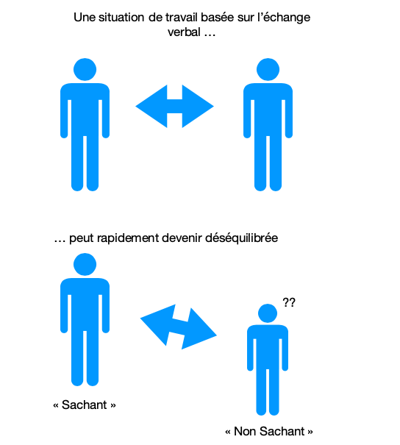
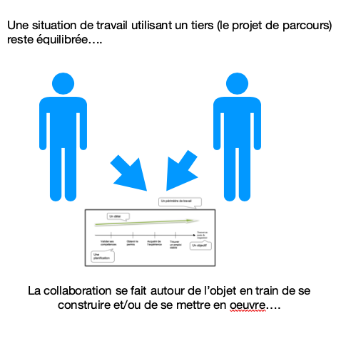
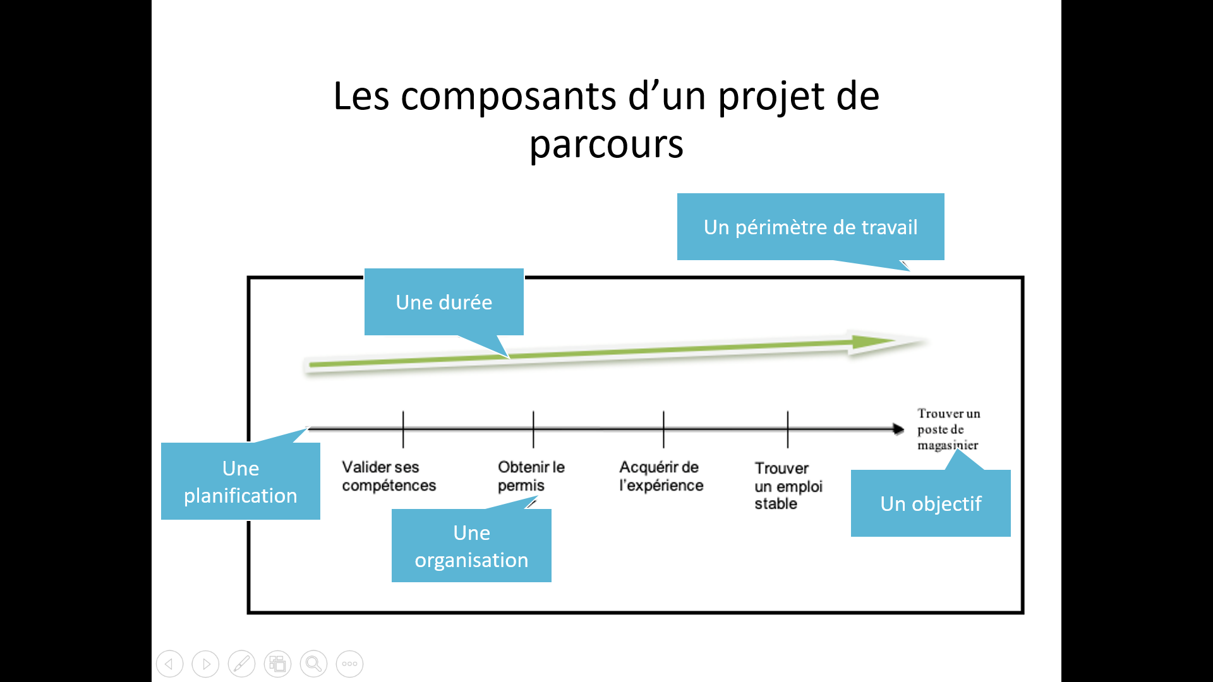
Le projet de parcours au service de la posture
Une situation de travail basée sur l’échange verbal …
Une situation de travail utilisant un « tiers » (le projet de parcours) reste équilibrée
peut rapidement devenir déséquilibrée
La collaboration se fait autour de l’objet
en train de se construire et/ou de
se mettre en œuvre
« sachant »
« Non sachant »
Notes:
Le projet de parcours est également un outil au service du maintien de la posture professionnelle d’accompagnement.
Il offre un objet de travail autour duquel la personne et le ou les professionnels mais également d’autres intervenants peuvent collaborer. Une feuille de route, un repère, évolutif, une base de travail, Un référent.

Slide 5
L’approche par projet de parcours permet :
De créer et partager une vision
D’agir dans un environnement changeant
De prendre des décisions en situation
De créer et maintenir l'engagement
De s'organiser collectivement
De placer la PA au cœur de son projet
Notes:
pour conclure sur le sujet

Slide 6
Suivi et pilotage des démarches
    1 COMITE DE PILOTAGE :
    Prend les décisions stratégiques au niveau départemental
    DDETS 74 –CD 74 – CAF - Cabinet B2c projet - Pilote projet Conseil Départemental 74 –
    Directions partenaires
    4 COMITES TECHNIQUES :
    Prend les décisions stratégiques et opérationnelles au niveau territorial
    AFMB – BASSIN ANNECIEN – CHABLAIS - GENEVOIS
    Représentants Directions territoriales – Partenaires - Cabinet B2c projet - Pilote projet Conseil Départemental 74- représentants groupe cadre – Représentants groupe de formation
Notes:
Si on pouvait mettre les noms à ce stade;, cela ferait plus abouti, non ?

Slide 7
Le mode projet
2ème semestre 2023
06/2019
Signature Plan pauvreté
2020-2021
04/2022
Séminaire de clôture de l’expérimentation et d’ouverture du déploiement
2022 - 2023
Expérimentation CC VCMB – DT Chablais
Déploiement de la démarche
Clôture du déploiement de la démarche
2022
7 groupes de formations
09/2022 Séminaires partenariaux
2023
12 groupes de formations

Slide 8
Les formations initiales par Direction Territoriale
Module 1 (2 jrs)
Définir son rôle et visualiser son positionnement dans l’accompagnement
Comprendre le rôle et la posture du Référent de Parcours dans le processus d’accompagnement
Comprendre les apports des théories d’engagement
 Appréhender les méthodes de diagnostic systémique.
Module 2 (2 jrs)
 Elaborer le parcours sous contrainte
 Mettre en place les stratégies de parcours
 Structurer les entretiens d’accompagnement
S’engager dans la mise en pratique
Groupes cadre départemental en mode projet
Des sessions de perfectionnement
Notes:
Le groupe cadre a travaillé en mode projet afin de structurer le déploiement de la démarche : Communication auprès des partenaires, mise en place de temps de soutien technique pour les professionnels formés, supports d’évaluation de la démarche.
L’organisation des séminaires à destination des partenaires en septembre 2022 afin de les sensibiliser et de leurs proposer d’intégrer les formations a permis une véritable ouverture de la démarche. Pour rappel, près de 170 partenaires avaient participés à ces séminaires, représentant une centaine de structure.

Slide 9
        175 professionnels formés
            61% d’agents du CD 74
Partenaires participants :
Pôle Emploi
CAF
Mairie de Cluses
Mairie de Scionzier
Mairie de Chamonix
Mission Locale Jeune du Chablais
Mission Locale Jeune du Faucigny
Mission Locale Jeune du Bassin annécien
L’Escale
Yelen
La Passerelle
ADTP
EPSM 74
CIDFF
SADVA
Foyer du Léman
L’APEI
CDC Habitat Adoma

Slide 10
« Intéressant mais ça va prendre du temps. J’avais bloqué une journée pour expérimenter mais finalement ça n’a pas pu se faire à cause du travail quotidien. »
« J’ai l’impression d’essayer de faire. Cela donne des billes pour les suivis et ma posture. Me questionne sur les partenaires, est ce que ça va le faire ? C’est plus simple d’en parler pour moi, la majorité de mes collègues étant formés. »
« J’ai pu expérimenter avec une personne en situation de handicap, ça n’a pas été évident et ça a pris du temps. Ce que vous nous avez apporté pendant ces deux premiers jours, on fait déjà mais ça a permis de clarifier. Je m’interroge sur la nécessité de mettre les outils en FALC »
« Je suis repartie bien motivée des deux premiers jours de formation et en même temps bousculée dans ma pratique. Malheureusement je suis revenu dans mes habitudes de travail tout en gardant en tête des éléments vus en formation. Ça change ma pratique globale »
« Ce qui me fait écho c’est le choix du référent par la PA et pas la limite de temps d’un dispositif d’accompagnement. Je suis dubitative sur les partenaires non formés et le manque de moyens réels sur le terrain. Beaucoup d’urgence psy et médicales avec peu de solutions »
« Revenir sur la place et le rôle centre de la PA m’a beaucoup questionné sur ma pratique. Je prends certainement trop de place dans la relation d’accompagnement. Intéressant de changer l’approche et vraiment partir des besoins de la PA. On a pu expérimenter avec ma collègue, notre équipe a également participé. On a même pu en parler aux partenaires et travailler dans la philosophie de la RdP »
« Je suis partagée sur la démarche. D’un côté, j’adhère et la trouve intéressante, elle permet de questionner ma pratique et faire différemment. D’un autre, je me questionne, est ce que mon employeur, les partenaires vont suivre ? Peur que la dynamique retombe. »
«La formation m’a pas mal questionné notamment sur le cadrage et la structuration d’entretien. Les points méthodologiques font écho dans mes suivis depuis les premiers jours. J’ai réajusté ma posture avec les personnes que j’accompagne, je les questionne plus pour qu’elles trouvent des réponses par elles-mêmes plutôt que leur apporter directement.»

Slide 11
Retour sur les démarches réalisées
A l’initiative de : Service autonomie (Equipe Territorialisée du Handicap, Equipe Médico-Social), service Développement et Inclusion Sociale, Service social CAF, La Passerelle (CHRS)
Partenaires associés : Travailleurs sociaux des Pôle Médico Sociaux, référent placement service enfance, SAMSAH APF, SADVA, Haute Savoie Habitat, CCAS Sallanches, La Pouponnière, Professionnels Sancellemoz, ADMR, Sous-préfecture de Thonon, COFATE, Commune d’Anthy-sur-Léman, Commune de Vailly, Pôle Emploi, Wimoov, Résidence « Le vallon des Vouas » (Le Lyaud), Petits Frères des Pauvres, AAFP, ADAPT, MGEN, Commune d’Evian, La Passerelle, SA Mont Blanc, Haute Savoie Habitat? Commune de Douvaine
Des objectifs liés : aides à la vie quotidienne, mise en place de soins coordonnés, retour au domicile d’enfants confiés (compétences parentales), logement (adaptation du logement au handicap et à la perte d’autonomie, obtention – changement d’un logement), maintien sur bassin de vie, création de lien social (lutte contre l’isolement), Mobilité, Sécurisation de l’emploi (maintien, reconversion, accès), modes de garde, gestion budgétaire

Slide 12




En partenariat avec :

